Slide 1


Projet de fusion
Châtonnaye
Torny
Procédure et structure du projet
Présentation à l’intention des assemblées communales
Décembre 2023

Slide 2
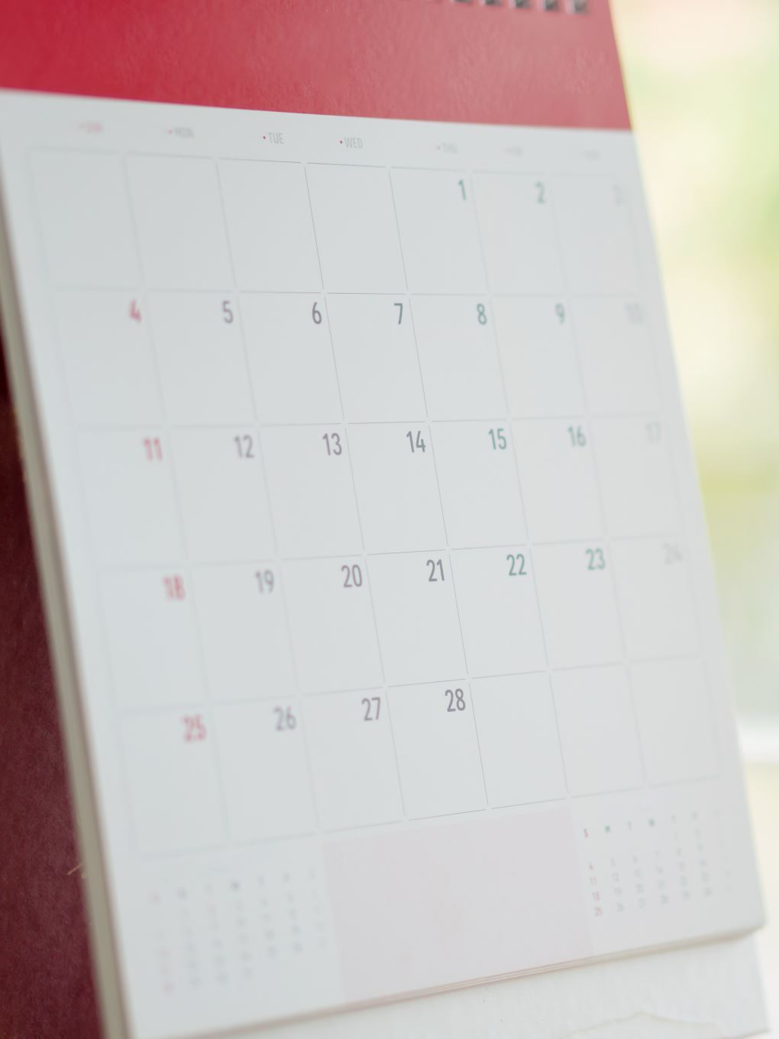
Projet de fusion
Châtonnaye - Torny
Objectifs
Organisation des travaux
Procédure
Calendrier
Communication

Slide 3
A. Objectifs
Mandat de la part de la population -> vote consultatif positif
(Châtonnaye: 68% - Torny: 76% de oui)
Harmonisation, équité et développement des prestations pour tous les citoyennes et citoyens et à chaque société de notre communauté « des trois villages », évitant ainsi une concurrence entre les communes.
Planification cohérente et dynamique des projets et renforcement de la position sur des projets régionaux (hall de sport, crèche, administration, locaux pour sociétés…).

Slide 4
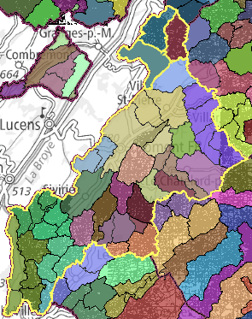
Représentation géographique

Slide 5
B. Organisation des travaux
Comité de pilotage (COPIL)
un-e représentant-e de chaque commune (syndic-que/CC)
constitution, composition et organisation
Sandrine Goumaz, Syndique de Châtonnaye
Fabien Reinhard, Syndic de Torny
Micheline Guerry-Berchier, Cheffe de projet
Stéphanie Jan, Secrétaire du COPIL
Rapport de chaque séance de COPIL aux collègues CC
(+ transmission des PV)
Groupes de travail
un-e représentant-e de chaque commune (élu-e/personnel) concerné-e par le domaine traité
constitution, composition et organisation
Notes:
S. Goumaz

Slide 6
B. Organisation des travaux
Groupes de travail
  Autorités, administration, Législation
  Finances
  Ecoles-social
  Infrastructure, bâtiments, énergie, environnement
  Aménagement du territoire, PC, Forêts, Feu
  Eau potable, eaux usées, parchets, déchetterie
But
Couvrir tous les domaines d’activités communales et non
seulement répondre aux questions constitutives de la
convention de fusion.

Slide 7
B. Organisation des travaux
Dates à retenir | Lieu | Groupe de travail | CHÂTONNAYE | TORNY
17.01.2024 19h00 – 20h30 | Salle Nucalis Châtonnaye | Autorités-Administration Législation | Sandrine Goumaz Jean-Paul Rey | Fabien Reinhard Chantal Trimaille
05.03.2024 19h00 – 20h30 | Salle du Conseil communal Middes
17.01.2024 17h00 – 18h30 | Salle Nucalis Châtonnaye | Finances | Philippe Bertone | Fabien Reinhard
05.03.2024 17h00 – 18h30 | Salle du Conseil communal Middes
30.01.2024 19h00 – 20h30 | Salle Nucalis Châtonnaye | Ecoles-Social | Sandrine Goumaz Jacques Maradan | Chantal Trimaille Alicia Perroud
13.03.2024 19h00 – 20h30 | Salle du Conseil communal Middes
16.01.2024 20h00 – 21h30 | Salle Nucalis Châtonnaye | Infrastructures Bâtiments Energie Environnement | Eric Demierre Jean-Paul Rey | Gérald Clément Roland Sallin
12.03.2024 20h00 – 21h30 | Salle du Conseil communal Middes
30.01.2024 17h00 – 18h30 | Salle Nucalis Châtonnaye | Aménagement du territoire PC Forêts Feu | Philippe Bertone Alain Brahier | Pauline Robatel Gérald Clément
13.03.2024 17h00 – 18h30 | Salle du Conseil communal Middes
16.01.2024 18h00 – 19h30 | Salle Nucalis Châtonnaye | Eau potable Eaux usées Parchets Déchetterie | Jean-Paul Rey Guy Vulliemin | Pierre-Alain Toffel Alicia Perroud
Notes:
S. Goumaz

Slide 8
C. Procédure
Démarche
Inventaire par groupe de travail
Analyse des éléments de chaque commune
Projection en vue d’une fusion des communes
But
Simuler l’éventuelle future commune de manière à ce que les citoyennes et citoyens puissent voter en connaissance de cause

Slide 9
D. Calendrier
Organisation des travaux et procédure
Mai à juillet 2023 séance kick-off
Inventaire
Août à novembre 2023
Décembre 2023 – Janvier 2024: consolidation
Groupes de travail
Février à mai 2024 (2 à 3 séances par GT)
Comité de pilotage
Dans l’intervalle des groupes de travail
Rapport et convention
Juin à novembre 2024 avec consultation des services de l’Etat
Signature de la convention et publication
Décembre 2024
Séances d’information
Janvier 2025
Votation aux urnes
9 février 2025
Entrée en vigueur
1er janvier 2026 (élections anticipées en automne 2025)

Slide 10
E. Communication
Principe de transparence à la base de l’ensemble des travaux
Canaux de communication
Flyers, bulletins communaux, iGlâne
Assemblées communales
Site internet spécifique présentant les propositions résultant des travaux à leur issue (décembre 2024); possibilité en tout temps et durant les travaux de poser vos questions
Séances d’information
Syndique / Syndic et Conseillers-ères communaux à votre
disposition

Slide 11
Projet de fusion
Châtonnaye - Torny
A votre disposition
MERCI
pour votre aimable attention

